Slide 1
Jeudi 04 mai 2023
Collège des Directeurs du Développement Durable
GT n° 48
Les atouts du RGPD pour les DDD
Sophie NERBONNE – Directrice chargée de co-régulation économique
04.05.2023

Slide 2
#RGPD = la régulation à l’heure de l’économie numérique
Sophie NERBONNE – Directrice chargée de co-régulation économique

Slide 3
Objectifs de la présentation
1. Donner les 7 règles d’or de la protection des données.
Exercice de rapprochement avec les critères ESG
2. Montrer les synergies nombreuses entre RGPD et RSE.
3. Similarité des outils utilisés pour la déclinaison
opérationnelle du RGPD et de la RSE.
Sophie NERBONNE – Directrice chargée de co-régulation économique
Notes:
- Pas spécialiste sur la RSE donc à l’écoute de leurs observations et remarques
- Même évolution des sujets: longtemps cantonnés au rôle de « supplément d’âme » pour des dirigeants d’entreprise soucieux d’éthique et de morale mais avec le RGPD et extension de la RSE à l’ensemble des secteurs économiques depuis 10 ans (y compris ceux dont l’impact environnemental est faible), les objectifs qui leur sont assignés s’infléchissent : moins focalisés sur l’environnement, ils s’étendent désormais aux questions de gouvernance d’entreprise, au sens élargi, que ce soit en matière de régulation du réseau de sous-traitants, ou de l’importance des actifs humains.

Slide 4
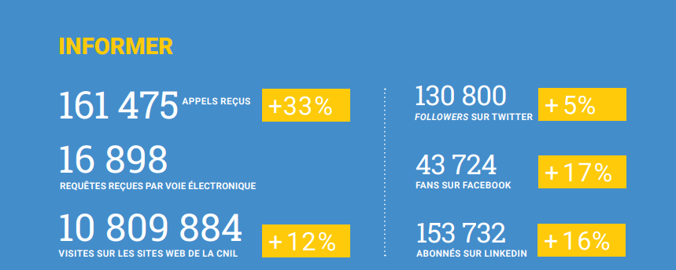
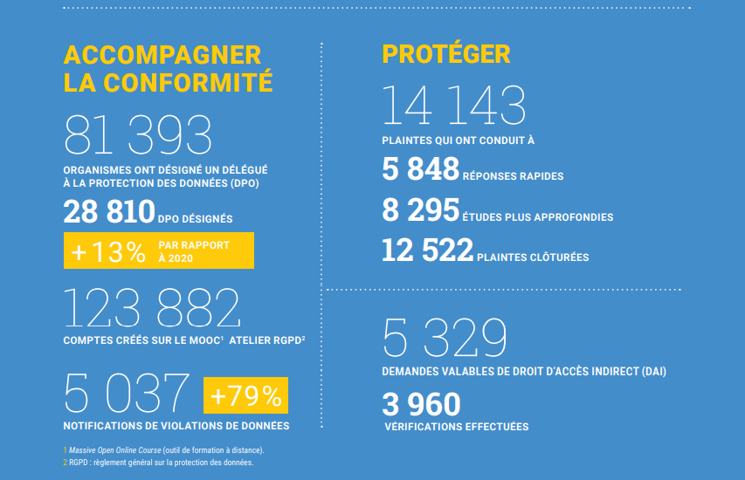

Slide 5
1. Les 7 règles d’or de la protection des données
Limitation
des finalités
Minimisation
des données
Licéité, loyauté, transparence
Respect des droits des personnes :
Information,
Consentement
Rectification, opposition
Accès, rectification
+ Portabilité
Limitation de la conservation
Intégrité et
confidentialité
Exactitude
Sophie NERBONNE – Directrice chargée de co-régulation économique

Slide 6
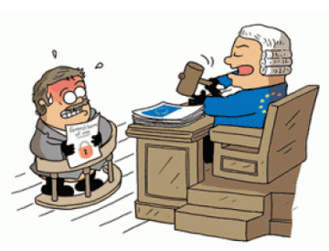
Quelques points forts du RGPD
Critère de ciblage
Principe de responsabilité « accountability »
Partage des responsabilités
« Territorialité de la personne »
Moins de formalités
Sanctions augmentées
Portabilité
Co-responsabilité
et
sous-traitants
Un droit pour les individus, une opportunité pour les nouveaux entrants
4 % du CA mondial
Sophie NERBONNE – Directrice chargée de co-régulation économique

Slide 7
Exercice : Appréhender les trois critères ESG à l’aune du RGPD
SUR LE CRITÈRE ENVIRONNEMENTAL
Le RGPD aide à la frugalité énergétique :
Le principe de finalité
Le principe de minimisation des données.
Le principe de limitation de la durée de conservation Le numérique permet aussi de réduire l’empreinte carbone (transport, bâtiments...)
Attentes croissantes des investisseurs et de la société civile (cf. étude AMF 2022 sur RSE où 24 investisseurs français expriment un besoin croissant de données environnementales, sociales et sociétales ou de gouvernance et de services associés)
SUR LE CRITÈRE SOCIAL
L’amélioration de l’organisation et des relations de travail via les outils numériques utilisés dans le respect des droits et libertés des personnes :
Les actions de formation du personnel.
La capacité de l’employeur de remédier à la dissymétrie des rapports avec les salaries en leur donnant les moyens de contrôler les données les concernant.
L'application du principe de proportionnalité des moyens de contrôle utilisé par l’employeur (ex : vidéo - géolocalisation..)
Le collectif Educ Num créé par la CNIL qui rejoint la lutte contre « l’illectronisme » qui touche à la fracture numérique inclusion numérique.
SUR LE CRITÈRE DE LA GOUVERNANCE
Culture de la protection des données au travers d’une sensibilisation générale à tous les échelons de l’organisme.
Cartographie des risques et des plans d’action associés.
Bonne gouvernance des données = conformité RGPD (respect des principes de finalité, loyauté, pertinence, transparence, sécurité et l’exercice effectif des droits des personnes)
Sophie NERBONNE – Directrice chargée de co-régulation économique

Slide 8
2. Les nombreuses synergies entre RSE et RGPD
Dans les objectifs
Dans les sources du droit
Dans les périmètres d’application
Dans les avantages
Sophie NERBONNE – Directrice chargée de co-régulation économique
Notes:
Concept de « pivacy by design » : Chaque nouvelle technologie traitant des données personnelles ou permettant d’en traiter doit garantir dès sa conception et lors de chaque utilisation, même si elle n’as pas été prévue à l’origine, le plus haut niveau possible de protection des données.
la vie privée par défaut « privacy by default » : quiconque traite de données personnelles doit permettre aux personnes concernées d’obtenir rapidement et facilement le plus haut niveau de protection possible. La législation sur la protection des données doit obliger chaque personne ou entreprise traitant des données personnelles à garantir par défaut le plus haut niveau possible de protection des données.

Slide 9
Dans leurs objectifs
Assumer la responsabilité des impacts de ses décisions et activités et en rendre compte ;
responsabilité d’une organisation vis-à-vis des impacts de ses décisions et de ses activités
sur la société et sur l’environnement, se traduisant par un comportement transparent et éthique.
Contribuer à un développement durable y compris à la santé et au bien-être de la société.
Prendre en compte les attentes des parties prenantes.
Respecter les lois en vigueur et est compatible avec les normes internationales.
Être intégré dans l’ensemble de l’organisation et mis en œuvre dans ses relations avec
les parties prenantes (effet direct et indirect/par capillarité)
Sophie NERBONNE – Directrice chargée de co-régulation économique
Notes:
Décloisonner le « mille feuille réglementaire » en faisant des rapprochements sur l’utilité des process mis en œuvre dans un objectif de cohésion et d’efficacité (éviter la réflexion en silo en montrant la cohérence d’ensemble et en capitalisant sur les bonnes pratiques versus tirer les leçons des points bloquants).
Donner du sens à l’action des entreprises en ne renvoyant pas l’application du RGPD ou de la RSE à une seule personne mais en créant une culture commune de sensibilisation des personnels permettant de mieux travailler collectivement.

Slide 10
Dans les sources du droit
Combinaison du droit dit « souple » (soft law) et du droit « dur » (hard law) dans les deux cas :
3. RGPD
Droit dur avec des obligations et outils de conformité à la main des acteurs (mécanismes de certification et codes de bonnes pratiques professionnelles) et droit souple (doctrine du CEPD et de la Cnil via référentiels, lignes directrices…)
Devenu un standard mondial en matière de protection des données personnelles.
4. RSE
Corpus de normes volontaires (principes directeurs de l’OCDE et de l’ONU, convention de l’OIT, l’ISO 26000 et autres normes ISO)
Droit positif qui englobe les dispositions impératives :
Loi du 21.02.2017 sur le devoir de vigilance qu’ont les grandes entreprises vis-à-vis des PME.
CSRD (consolidation de l’arsenal réglementaire européen visant à favoriser les investissements et leur transparence dans des activités et projets en développement durable.
Lois spécifiques : loi TECV (transition énergétique) de 2015 obligeant les sociétés de gestion à expliquer la prise en compte des critères ESG quand elles sélectionnent les valeurs qui figurent dans les fonds qu’elles proposent….
Sophie NERBONNE – Directrice chargée de co-régulation économique
Notes:
Sortir d’une vision contrainte exclusivement réglementaire dans laquelle il est parfois cantonné.
Obligation des donneuses d’ordre de prévenir les risques sociaux, environnementaux et de gouvernance liée à leurs opérations mais qui peut s'étendre aux activités de leurs filiales et de leurs partenaires commerciaux (sous-traitants et fournisseurs) .

Slide 11
Dans leur périmètre d’application
Tout acteur professionnel pour le RGPD
Périmètre s’élargissant pour la RSE : avec la CSRD, obligation de reporting durable pour 49 000 entreprises contre 12 000 aujourd’hui ; les PME non cotées sont vivement encouragées à publier des rapports durables de manière volontaire, en appliquant des normes proportionnées spécifiquement définies pour les PME (cotées ou pas) / tous les acteurs professionnels de tous secteurs/taille.
Un format digital imposé et commun facilitant le partage et l’exploitation de l’information publiée, qui alimentera le futur point d’accès électronique unique européen centralisant l’information financière et durable des entreprises européennes/ une gouvernance européenne avec le CEPD et un système de guichet unique pour les entreprises.
L’obligation de faire auditer les rapports durables dans tous les pays européens, par le commissaire aux comptes ou un tiers indépendant.
Points faisant débat :
Calendrier de mise en œuvre ? Application dès 2024, sur l’exercice 2023 ??
Coût et tâche disproportionnés pour les PME ? Adoption prévue de normes de reporting spécifiques et proportionnées aux PME ainsi que d’un délai de mise en œuvre allongé de 3 ans pour les PME mais crainte que l’exercice se révèle écrasant.
Casse-tête pour les entreprises internationales ? Les normes européennes seront différentes des référentiels utilisés (le GRI, le SASB ou le TCFD) mais elles s’inspirent des normes internationales et les intègrent dans la mesure où elles sont alignées avec les objectifs et critères européens. Les normes européennes seront plutôt plus exigeantes que les normes internationales.
Sophie NERBONNE – Directrice chargée de co-régulation économique

Slide 12
Dans les avantages
Leviers de la confiance, indissociable de la réputation/marque de l’entreprise
Meilleure performance financière (gains de productivité et économies difficiles à déchiffrer)
Financement de l’entreprise (agences de notation extra financiers et fonds d’Investissement Socialement Responsable (ISR) en forte croissance ; financements innovants par l’ADEME ou Bpifrance ; performance non financière et nouveaux indicateurs de richesse et de croissance ; bonne image de l’entreprise et vecteur de compétitivité.
Outil de différentiation (condition d’accès aux marchés publics ou privés)
Sophie NERBONNE – Directrice chargée de co-régulation économique

Slide 13
3. Similarité des principes et des outils utilisés pour la déclinaison opérationnelle du RGPD et de la RSE
Dans les principes
7 principes de la RSE | Les principes de protection des données
Redevabilité Transparence Comportement éthique Reconnaissance des intérêts des parties prenantes Respect du principe de légalité Prise en compte des normes internationales de comportement Respect des droits de l'homme | Le principe d'accountability, qui consiste à démontrer sa conformité au RGPD. La nécessaire transparence pour les personnes concernées : information claire et complète de l'ensemble des parties prenantes, mise en place de modalités d'exercice des droits des personnes, loyauté de la collecte des données personnelles ; les principes de loyauté, de légitimité qui sous-tend l'ensemble des obligations. L'intérêt légitime du responsable de traitement ne vaut que si les droits des personnes sont garantis ; principe de minimisation des données, de proportionnalité des mesures prises au regard des risques présentés ainsi que nécessité du traitement démontrent la reconnaissance des intérêts des parties prenantes et du respect du principe de légalité. Droits consacrés par la Charte européenne des droits fondamentaux de 2008 pour l’"homo numericus", renforcés par le RGPD (droit à l’information, à la portabilité, au déréférencement, de s’opposer ou de consentir à un traitement…) Elaboration de principes de protection des données au niveau mondial (travaux au niveau de l’ONU, de l'OCDE, du Conseil de l'Europe)
Sophie NERBONNE – Directrice chargée de co-régulation économique
Notes:
- Plan d’action pas figé car doit être adapté au contexte de l’organisme mais il existe des constantes.
- Auprès des collaborateurs (du comité de direction aux utilisateurs) intégrer la RSE/RGPD au cœur de la stratégie globale de l'entreprise.
- Communication interne et externe sur les engagements et la performance RGPD/RSE à travers les valeurs affichées et partagées, la valorisation des bonnes pratiques, le rapport de développement durable.

Slide 14
3. Similarité des principes et des outils utilisés pour la déclinaison opérationnelle du RGPD et de la RSE
Pour les outils
L’état des lieux : le diagnostic RSE et la cartographie des traitements pour le RGPD
Définir les contours d’une nouvelle gouvernance
Sensibiliser et former puis faire savoir (valoriser et communiquer)
Mesurer et auditer : mettre en place un reporting RSE dans une démarche d’amélioration continue/audit RGPD
Sophie NERBONNE – Directrice chargée de co-régulation économique
Notes:
- Plan d’action pas figé car doit être adapté au contexte de l’organisme mais il existe des constantes.
- Auprès des collaborateurs (du comité de direction aux utilisateurs) intégrer la RSE/RGPD au cœur de la stratégie globale de l'entreprise.
- Communication interne et externe sur les engagements et la performance RGPD/RSE à travers les valeurs affichées et partagées, la valorisation des bonnes pratiques, le rapport de développement durable.

Slide 15
Plan d’action CNIL pour une finance responsable intégrant le RGPD
Contribution aux travaux européens sur le volet régulation :
En 2020, sur la mise à jour de la DINF/CSRD : consultation publique ayant précédé la Directive sur les rapports de développement durable des entreprises (CSRD qui consacre le principe de la double matérialité (impacts de l’environnement sur l’entreprise et de l’entreprise sur son environnement), prévoit que l’information non-financière doit servir les besoins de toutes les parties prenantes et complète l’approche ESG sur les dimensions stratégie/modèle d’affaires et gouvernance)
En 2022, sur le référentiel standardisé de reporting extra-financier (remédier à la multiplicité des méthodes et critères : propositions de la Cnil pour une prise en compte renforcée de la vie privée et de la protection des données, notamment sous l’angle « gouvernance » qui permettrait :
D’acter le fait que ce thème est déjà largement pris en compte dans les nomenclatures existantes et valorisé par certains DPEF.
De valoriser les dépenses de conformité au RGPD qui ont déjà été engagées par les entreprises.
Sophie NERBONNE – Directrice chargée de co-régulation économique
Notes:
Exemple : blocage du service de réservation en ligne pour une compagnie aérienne, cas aux USA d’une industrie chimique ayant perdu 20% de sa valeur en bourse suite à des rumeurs ; maillon faible par usurpation d’identité de compte avec twitter ; risque médiatique important car l’acceptation sociale sur les scandales est en baisse alors que les réseaux sociaux ont démultiplié la propagation et l’amplification des informations, vraies ou fausses sur les affaires (caractère massif et immédiat)
Passage en 5 ans des sanctions à 2.3 milliards au niveau européen pour RGPD dont 500 millions pour la CNIL et le coût des violations de données croît avec l’application des amendes prévues par le RGPD ; Pour s’alimenter en données sur le niveau de sécurité, FITCH recourt à des sociétés spécialisées qui testent le niveau de non protection (en commençant par tester l’adresse IP qui permet de savoir si la bonne version de windows est utilisée sur la machine ou pas …)
Rencontres avec les fonds d’investissement (Eurazeo, Amundi…) et entreprises de notation (les “big 3” (Moody's, Standard & Poors' et Fitch) : vision centrée sur la capacité des emprunteurs à rembourser leur dette, au travers d’un faisceau de risques dont les risques ESG sont partie prenantes. Le risque climat et celui relatif aux données d’ores et déjà pris en compte sur l’ensemble des classes d’actifs (Etat, banque, collectivités locales, programme de titrisation) et ceci au niveau mondial.
Les trois critères ESG à l’aune du RGPD
A. Sur le critère environnemental :
le principe de minimisation des données
la limitation de la durée de conservation rejoint le principe d’une frugalité énergétique.
B. Sur le critère social :
L’amélioration de l’organisation et des relations de travail au travers des NTIC utilisées dans le respect des droits et libertés des personnes : les actions de formation du personnel.
• La capacité de l’employeur de remédier à la dissymétrie des rapports avec les salaries en leur donnant les moyens de contrôler les données les concernant en application du principe d’autodétermination informationnelle.
• La bonne application du principe de proportionnalité des moyens de contrôle utilisé par l’employeur.
L’éducation au numérique qui rejoint la lutte contre « l’illectronisme » qui touche à la fracture numérique.
C. Sur le critère de la gouvernance :
Ce critère semble tout particulièrement pertinent s’agissant :
la culture de la protection des données au travers d’une sensibilisation générale à tous les échelons de l’organisme la cartographie des risques et des plans d’action associés.
Sur la dimension réglementaire, la conformité RGPD qui repose sur le respect des principes de finalité, loyauté, pertinence, transparence, sécurité et l’exercice effectif des droits des personnes, qui sont le cœur du RGPD, me paraissent pouvoir être déclinés au profit de principes clés de la RSE. Dans les deux cas, il s’agit de leviers de la confiance, indissociable de la réputation et de la marque de l’entreprise, et ceci dans toutes les composantes de son activité, qu’elle soit numérique ou pas : recruter, fidéliser, régler les problèmes tant dans la relation client que salarié et également avec ses partenaires/sous-traitants (en B to B). Il me semble donc que les interactions sont multiples et on pourrait faire un tableau comparatif.
Sur la dimension éthique, la multiplication des comités et enceintes de recherches de solutions (tel Impact IA) est également intéressante à noter ; Outre le fait que la doctrine forgée par la Cnil inclut un positionnement éthique dans le respect des équilibres à trouver pour assurer la préservation des droits individuels, elle s’est vue confiée une mission particulière d’animation du débat sur les conséquences éthiques des nouvelles technologies (cf. le rapport produit en 2017 sur le contrôle des algorythmes, le dossier sur les civic tech en 2019).
Conclusion : Au-delà de l’obligation règlementaire ou de la conformité à une norme, il s’agit pour les entreprises d’anticiper les changements, de saisir les opportunités et de stimuler l’innovation de manière à préparer en amont les mutations.

Slide 16
Plan d’action CNIL pour une finance responsable intégrant le RGPD (suite)
Sensibilisation de l’écosystème (investisseurs privés et institutionnels / émetteurs / Plateforme RSE de France Stratégie / associations professionnelles (le Cliff - association de relations investisseurs) / MEDEF / l’AFEP…)
Il en ressort :
Une nouvelle « note orange » du centre de recherche de Novethic revue par la CNIL consacré au RGPD.
La sensibilisation du cercle des investisseurs institutionnels.
A venir : Intégration du sujet RGPD dans la RSE et la charte des administrateurs. Ajout prévu également dans les politiques de vote dans la gestion d’actifs ; vers un outil élaboré à l’attention des investisseurs ?
Dans le faisceau d’indices utilisés par les investisseurs, les risques liés aux données sont de deux ordres :
La perte de revenus /de réputation du fait d’un scandale ou d’une cyberattaque.
Les coûts réglementaires ou liés aux poursuites devant les tribunaux ou aux sanctions : ils ne font que croître.
Dialogue dans certaines entreprises entre équipes en charge de la mise en œuvre du RGPD et les équipes RSE en charge de produire la déclaration de performance extra-financière (DPEF)
DPO demandeurs d’une meilleure visibilité du RGPD à l’instar de ce qui existe pour la loi anti corruption.
Publication des mesures mises en œuvre conformément au RGPD. L’identification d’indicateurs appropriés et de modalités de mesure des actions mises en œuvre reste en revanche difficile.
Principe de responsabilité (« accountability ») en phase avec critères relevant de la RSE (transparence de l’information auprès des personnes dont les données personnelles sont collectées, conformité, droit d’accès aux données personnelles…)
Sophie NERBONNE – Directrice chargée de co-régulation économique
Notes:
Exemple : blocage du service de réservation en ligne pour une compagnie aérienne, cas aux USA d’une industrie chimique ayant perdu 20% de sa valeur en bourse suite à des rumeurs ; maillon faible par usurpation d’identité de compte avec twitter ; risque médiatique important car l’acceptation sociale sur les scandales est en baisse alors que les réseaux sociaux ont démultiplié la propagation et l’amplification des informations, vraies ou fausses sur les affaires (caractère massif et immédiat)
Passage en 5 ans des sanctions à 2.3 milliards au niveau européen pour RGPD dont 500 millions pour la CNIL et le coût des violations de données croît avec l’application des amendes prévues par le RGPD ; Pour s’alimenter en données sur le niveau de sécurité, FITCH recourt à des sociétés spécialisées qui testent le niveau de non protection (en commençant par tester l’adresse IP qui permet de savoir si la bonne version de windows est utilisée sur la machine ou pas …)
Rencontres avec les fonds d’investissement (Eurazeo, Amundi…) et entreprises de notation (les “big 3” (Moody's, Standard & Poors' et Fitch) : vision centrée sur la capacité des emprunteurs à rembourser leur dette, au travers d’un faisceau de risques dont les risques ESG sont partie prenantes. Le risque climat et celui relatif aux données d’ores et déjà pris en compte sur l’ensemble des classes d’actifs (Etat, banque, collectivités locales, programme de titrisation) et ceci au niveau mondial.
Les trois critères ESG à l’aune du RGPD
A. Sur le critère environnemental :
le principe de minimisation des données
la limitation de la durée de conservation rejoint le principe d’une frugalité énergétique.
B. Sur le critère social :
L’amélioration de l’organisation et des relations de travail au travers des NTIC utilisées dans le respect des droits et libertés des personnes : les actions de formation du personnel.
• La capacité de l’employeur de remédier à la dissymétrie des rapports avec les salaries en leur donnant les moyens de contrôler les données les concernant en application du principe d’autodétermination informationnelle.
• La bonne application du principe de proportionnalité des moyens de contrôle utilisé par l’employeur.
L’éducation au numérique qui rejoint la lutte contre « l’illectronisme » qui touche à la fracture numérique.
C. Sur le critère de la gouvernance :
Ce critère semble tout particulièrement pertinent s’agissant :
la culture de la protection des données au travers d’une sensibilisation générale à tous les échelons de l’organisme la cartographie des risques et des plans d’action associés.
Sur la dimension réglementaire, la conformité RGPD qui repose sur le respect des principes de finalité, loyauté, pertinence, transparence, sécurité et l’exercice effectif des droits des personnes, qui sont le cœur du RGPD, me paraissent pouvoir être déclinés au profit de principes clés de la RSE. Dans les deux cas, il s’agit de leviers de la confiance, indissociable de la réputation et de la marque de l’entreprise, et ceci dans toutes les composantes de son activité, qu’elle soit numérique ou pas : recruter, fidéliser, régler les problèmes tant dans la relation client que salarié et également avec ses partenaires/sous-traitants (en B to B). Il me semble donc que les interactions sont multiples et on pourrait faire un tableau comparatif.
Sur la dimension éthique, la multiplication des comités et enceintes de recherches de solutions (tel Impact IA) est également intéressante à noter ; Outre le fait que la doctrine forgée par la Cnil inclut un positionnement éthique dans le respect des équilibres à trouver pour assurer la préservation des droits individuels, elle s’est vue confier une mission particulière d’animation du débat sur les conséquences éthiques des nouvelles technologies (cf. le rapport produit en 2017 sur le contrôle des algorythmes, le dossier sur les civic tech en 2019).
Conclusion : Au-delà de l’obligation règlementaire ou de la conformité à une norme, il s’agit pour les entreprises d’anticiper les changements, de saisir les opportunités et de stimuler l’innovation de manière à préparer en amont les mutations.

Slide 17
MERCI POUR VOTRE ATTENTION
ET PLACE AUX QUESTIONS
Sophie NERBONNE – Directrice chargée de co-régulation économique
17

